Slide 1
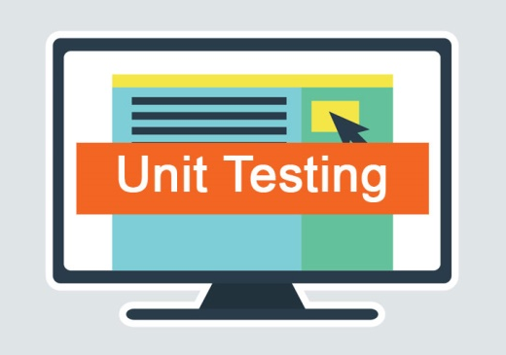
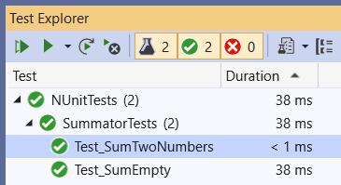
Компонентно тестване (Unit testing)
Концепции в компонентното тестване. Автоматизирани тестове с NUnit.
SoftUni Team
Technical Trainers
Software University
https://softuni.bg

Slide 2
Съдържание
Какво представлява компонентното тестване?
͏Технологични рамки (frameworks) за тестване
Първи стъпки с NUnit
Моделът AAA – Arrange, Act, Assert
Проверка на резултатите
͏Примери за компонентно тестване
͏Data-Driven тестване
͏Обхват на тестовете
͏Утвърдени практики в компонентното тестване
2

Slide 3

Компонентно тестване (Unit Testing)
Проверка на работата на кода

Slide 4

Какво е тестване?
Тестване == процес на проверка с цел да се установи дали кодът:
Работи правилно
Отговаря на определени стандарти или критерии
Има някакви проблеми или дефекти

Slide 5
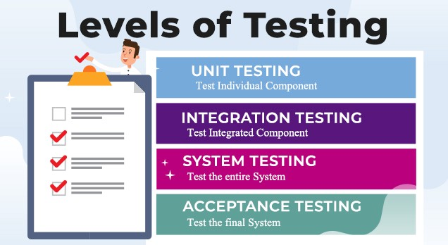
Нива на тестване
Компонентни тестове
Тестват единичен компонент
NUnit, JUnit, PyUnit, Mocha
Интеграционни тестове
Тестват комуникацията между компонентите, напр. API тестове
Системни тестове / приемни тестове
Тестват цялата система, напр. Selenium, Appium, Cypress, Playwright

Slide 6
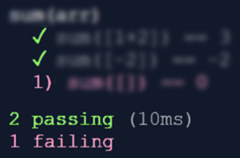
Компонентно тестване
Компонентен тест == код, който тества конкретна функционалност в определен софтуерен компонент (unit)
int Sum(int[] arr)
{
int sum = arr[0];
for (int i=1; i<arr
.Length; i++)
sum += arr[i];
return sum;
}
void Test_SumTwoNumbers() {
if (Sum(new int[]{1, 2}) != 3)
throw new Exception("1+2 != 3");
}
void Test_SumEmptyArray() {
if (Sum(new int[]{ }) != 0)
throw new Exception("sum [] != 0");
}

Slide 7
Интеграционни тестове
Интеграционно тестване == второ ниво на процеса на тестване на софтуера
Целта е да се провери съответствието на системата или компонента с посочените функционални изисквания

Slide 8
Системно тестване
Системно тестване == трето ниво на процеса на тестване на софтуера
Фокусира се върху цялата система:
Нейното поведение (какво прави системата)
Възможностите ѝ (как системата го прави)
Целта е да се оцени съответствието на системата със спецификациите от край до край

Slide 9
Приемно тестване
Приемно тестване == финално ниво на процеса на тестване на софтуера
Обикновено се извършва преди деплойване
Целта му е да се провери дали продуктът отговаря на изискванията на клиента и дали може да бъде приет

Slide 10

Технологични рамки за тестване
Концепции
10

Slide 11
Технологични рамки за тестване
Технологични рамки (frameworks) за тестване == дават основа за автоматизация на тестове
Състоят се от библиотеки, модули от код и инструменти за автоматизация на тестове
Тестовете се структурират в йерархична или друга форма
Тестовете се имплементират, изпълняват се и се генерират доклади
Извършва се инициализация при стартиране and зачистване при приключване
Примери за frameworks за тестване:
NUnit, xUnit, MSTest (C#), JUnit (Java), Mocha (JS), PyUnit (Python)

Slide 12
Framework за тестване – Пример
Testing Frameworks опростяват автоматизираното тестване
Примери: NUnit е framework за тестване за C#
using NUnit.Framework;
public class SummatorTests
{
[Test]
public void Test_SumTwoNumbers() {
var sum = Sum(new int[] { 1, 2 });
Assert.AreEqual(3, sum);
}
}

Slide 13
Сравнение между Framework за тестване и за компонентно тестване
Framework за компонентно тестване== framework за автоматизирано тестване == framework за тестване
Много имена за идентични концепции → защо?
Frameworks за тестване като JUnit у NUnit първоначално са създадени за компонентно тестване, но не се ограничават само с него
С допълнителни библиотеки, NUnit и JUnit се използват за:
Интеграционни тестове, API тестване, тестване на уеб услуги
End-to-end тестване, уеб UI тестване, мобилно тестване

Slide 14

Конфигурация и първи тест

Slide 15

NUnit
NUnit == популярен framework за тестване за C#
Поддържа test suites, test cases, before и after код, startup и cleanup code, timeouts, expected errors, …
Като JUnit (за Java)
Безплатен, open-source
Мощен и богат на функционалност
Голяма общност
Вградена поддръжка в Visual Studio
Официален сайт: nunit.org
15

Slide 16
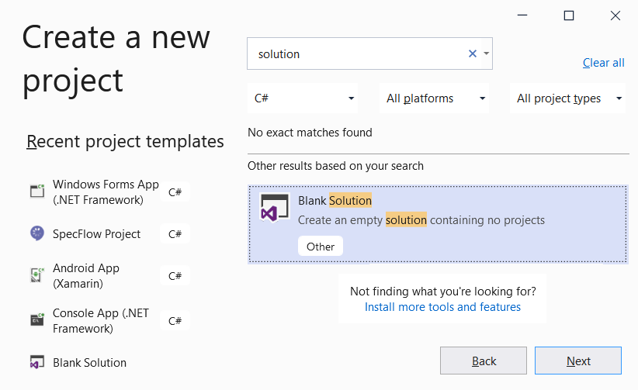
Създаване на празно решение
Създайте празно решение (blank solution) във Visual Studio
Ще съдържа:
Проекта за тестване
Проекта за компонентно тестване

Slide 17
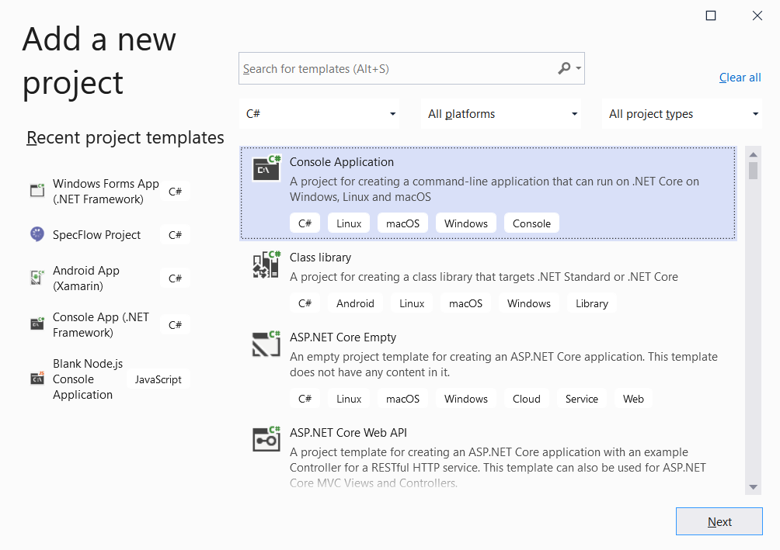
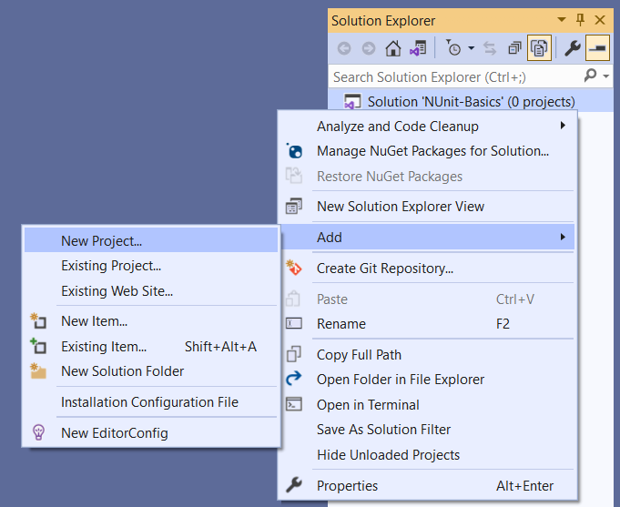
Създаване на проект за тестване (1)
Създайте конзолно приложение, което съдържа кода за тестване

Slide 18
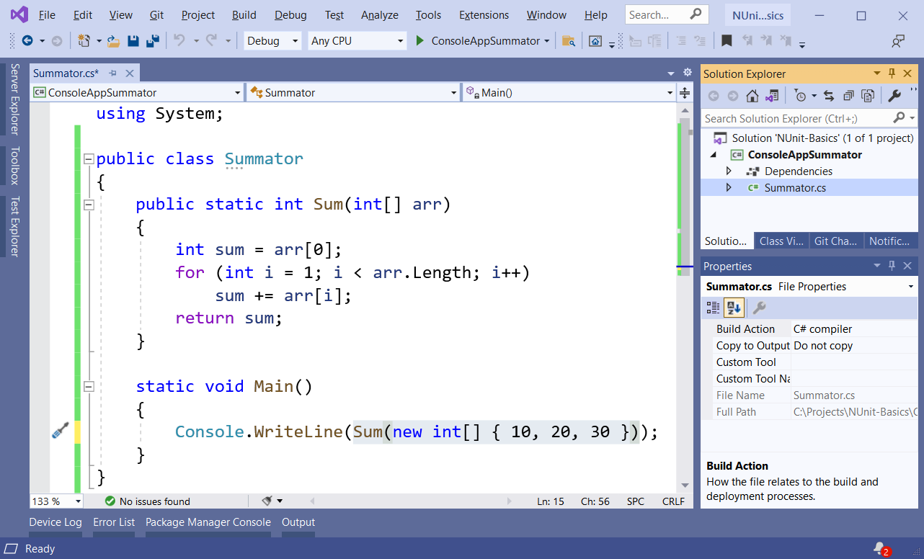
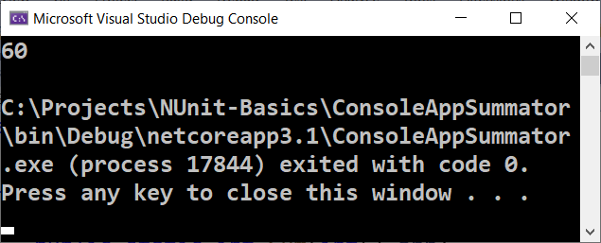
Създаване на проект за тестване (2)

Slide 19
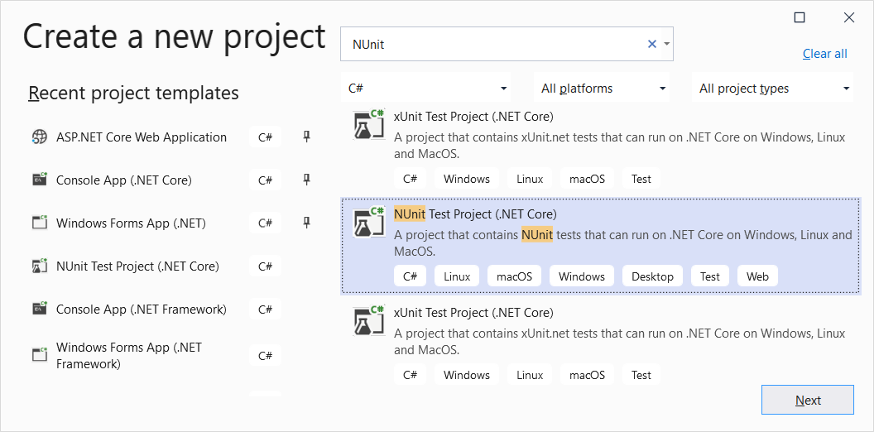
Създаване на NUnit проект

Slide 20
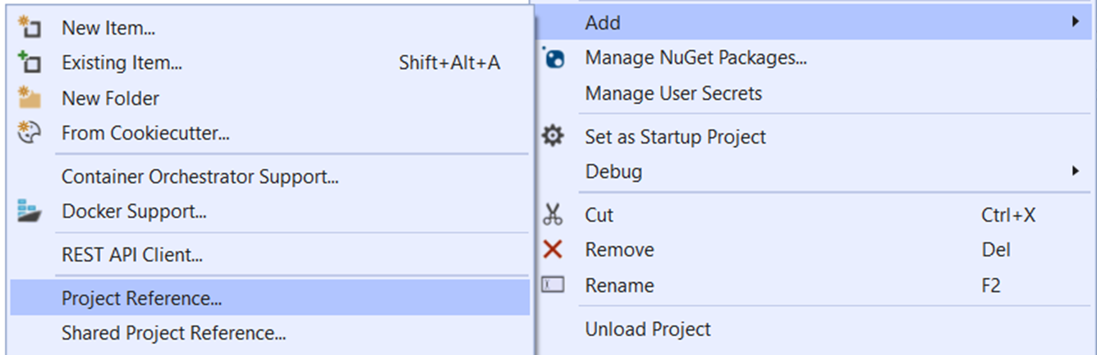
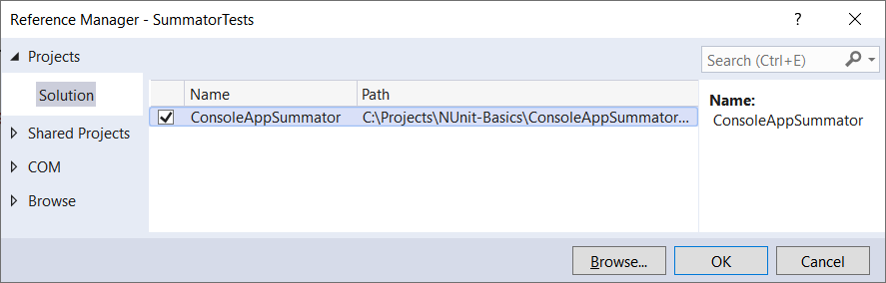
Добавяне на проектна референция
Добавете проектна референция към проекта за тестване

Slide 21
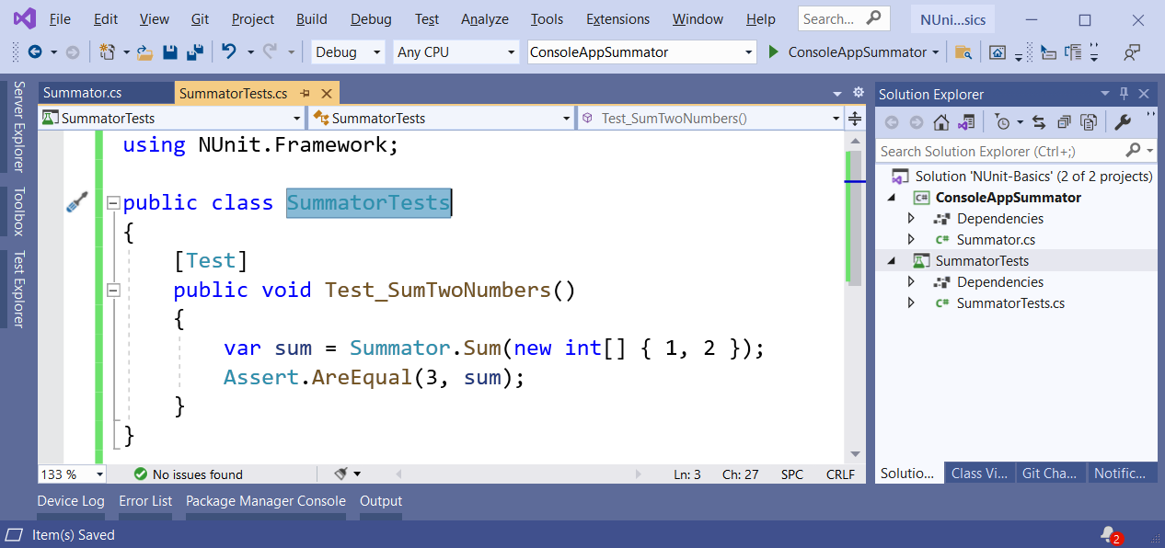
Напишете първия тест
Напишете първия NUnit тестов метод:

Slide 22
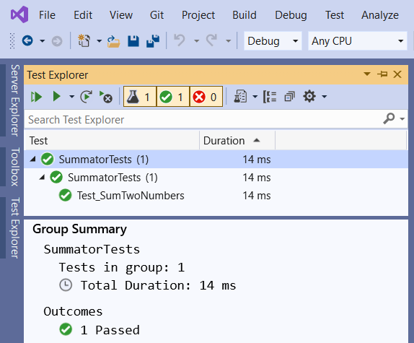
Изпълнение на тестовете
Инструмента [Test Explorer] във Visual Studio
Отворете [Test Explorer]:
[Ctrl + E] + T
Визуализира се йерархията от тестове
Изпълняват се тестовете
Докладват се резултатите

Slide 23
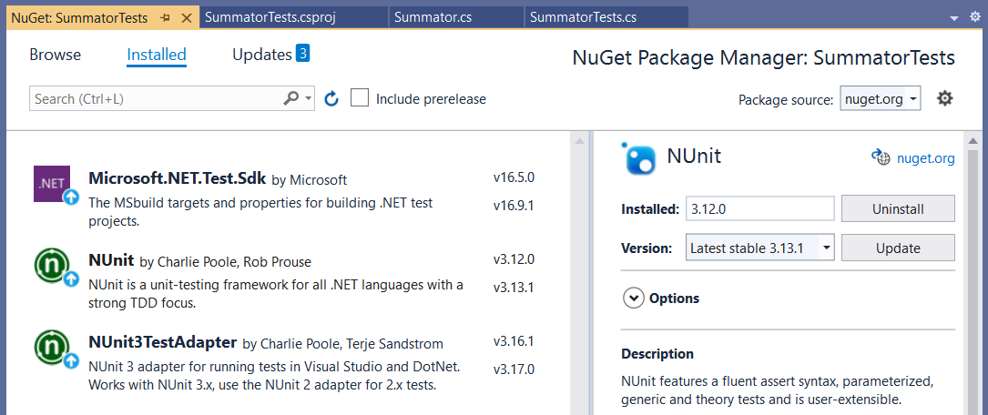
NUnit: NuGet пакети
Инсталирайте NuGet пакети, нужни за изпълнение на NUnit тестове във Visual Studio

Slide 24
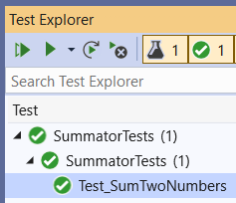
Тестови класове и методи
Тестовите класове съдържат тестови методи:
Включване на NUnit
using NUnit.Framework;
[TestFixture]
public class SummatorTests
{
[Test]
public void Test_SumTwoNumbers() {
var sum = Sum(new int[] { 1, 2 });
Assert.AreEqual(3, sum);
}
}
Опционална нотация
Тестов клас
Тестов метод
Проверка

Slide 25
Методи за инициализация и изчистване
private Summator summator;
[SetUp] // или [OneTimeSetUp]
public void TestInitialize()
{
this.summator = new Summator();
}
[TearDown] // или [OneTimeTearDown]
public void TestCleanup()
{
// …
}
Изпълнява се преди всеки тест
Изпълнява се след всеки тест

Slide 26
Arrange, Act, Assert
AAA

Slide 27
Моделът за тестване "AAA"
Автоматизираните тестове обикновено следват модела "AAA"
Arrange: подготовка на входните данни и входящите условия
Act: извикване на действието за тестване
Assert: Проверка на изхода и изходните условия
[Test]
public void Test_SumNumbers()
{
// Arrange
var nums = new int[] {3, 5};
// Act
var sum = Sum(nums);
// Assert
Assert.AreEqual(8, sum);
}

Slide 28
Проверка на резултатите и изходните изисквания

Slide 29
Проверки (1)
Очакване условието да е вярно (true)
Сравнение (равно, по-голямо, по-малко или равно, …)
Диапазон
Assert.That(bool condition);
Assert.That(actual, Is.EqualTo(expected));
Assert.AreEqual(expected, actual);
double percentage = 99.95;
Assert.That(percentage, Is.InRange(80, 100));

Slide 30
Проверки (2)
Съвпадение с подстринг
Съвпадение с регекс
Очаквани изключения (expected exceptions)
Assert.That(string actual,
Does.Contain(string expected));
string date = "7/11/2021";
Assert.That(date, Does.Match(@"^\d{1,2}/\d{1,2}/\d{4}$"));
Assert.That(() => { code },
Throws.InstanceOf<ArgumentOutOfRangeException>());

Slide 31
Проверки (3)
Съдържание на колекция
Диапазон на колекция
Наличие на файл / директория
Assert.That(IEnumerable expected,
Has.Member(object actual));
var percentages = new int[] { 10, 30, 50, 100 };
Assert.That(percentages, Is.All.InRange(0, 100));
Assert.That(string filePath, Does.Exist);
DirectoryAssert.Exists(string path);

Slide 32
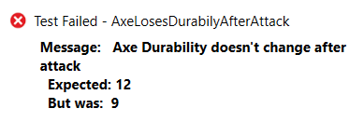
Съобщения при проверки
Проверките (assertions) може да показват съобщения, които помагат с диагностиката
Assert.That(axe.DurabilityPoints, Is.EqualTo(12),
"Axe Durability doesn't change after attack");
Съобщенията от тестовете ни помагат да открием проблема

Slide 33
Имплементиране на NUnit тестове

Slide 34
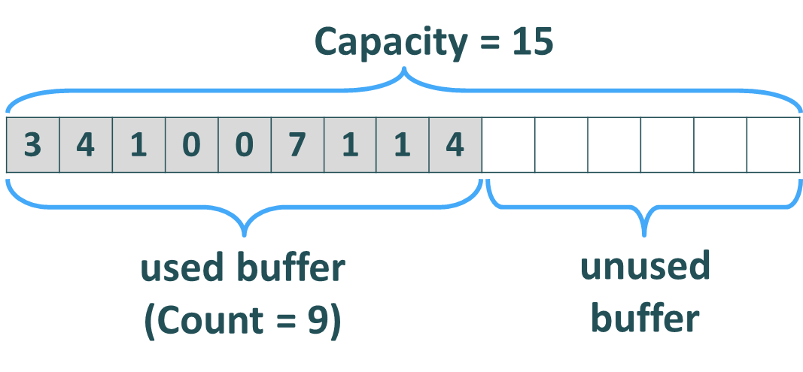
Тестове за клас Collection<T>
public class Collection<T>
{
public int Capacity { … }
public int Count { … }
public Collection(params T[] items) { … }
public void Add(T item) { … }
public void AddRange(params T[] items) { … }
public T this[int index] { … }
public void InsertAt(int index, T item) { … }
public void Exchange(int index1, int index2) { … }
public T RemoveAt(int index) { … }
public void Clear() { … }
public override string ToString() { … }
}
Сорс код: https://github.com/nakov/UnitTestingExample/blob/main/Collections/Collection.cs

Slide 35
Дефиниране на тестове (1)
public class CollectionTests
{
public void Test_Collection_EmptyConstructor() { … }
public void Test_Collection_ConstructorSingleItem() { … }
public void Test_Collection_ConstructorMultipleItems() { … }
public void Test_Collection_Add() { … }
public void Test_Collection_AddWithGrow() { … }
public void Test_Collection_AddRange() { … }
public void Test_Collection_GetByIndex() { … }
public void Test_Collection_GetByInvalidIndex() { … }
public void Test_Collection_SetByIndex() { … }
public void Test_Collection_SetByInvalidIndex() { … }
…

Slide 36
Дефиниране на тестове (2)
…
public void Test_Collection_AddRangeWithGrow() { … }
public void Test_Collection_InsertAtStart() { … }
public void Test_Collection_InsertAtEnd() { … }
public void Test_Collection_InsertAtMiddle() { … }
public void Test_Collection_InsertAtWithGrow() { … }
public void Test_Collection_InsertAtInvalidIndex() { … }
public void Test_Collection_ExchangeMiddle() { … }
public void Test_Collection_ExchangeFirstLast() { … }
public void Test_Collection_ExchangeInvalidIndexes() { … }
public void Test_Collection_RemoveAtStart() { … }
public void Test_Collection_RemoveAtEnd() { … }
…

Slide 37
Дефиниране на тестове (3)
…
public void Test_Collection_RemoveAtMiddle() { … }
public void Test_Collection_RemoveAtInvalidIndex() { … }
public void Test_Collection_RemoveAll() { … }
public void Test_Collection_Clear() { … }
public void Test_Collection_CountAndCapacity() { … }
public void Test_Collection_ToStringEmpty() { … }
public void Test_Collection_ToStringSingle() { … }
public void Test_Collection_ToStringMultiple() { … }
public void Test_Collection_ToStringNestedCollections() { … }
public void Test_Collection_1MillionItems() { … }
}

Slide 38
Тестване на празен конструктор
[Test]
public void Test_Collection_EmptyConstructor()
{
// Arrange
var nums = new Collection<int>();
// Assert
Assert.That(nums.ToString(), Is.EqualTo("[]"));
}
Проверете решението си тук: https://judge.softuni.org/Contests/Practice/Index/4180#0

Slide 39
Тестване на конструктор с параметри
[Test]
public void Test_Collection_ConstructorSingleItem()
{
var nums = new Collection<int>(5);
Assert.That(nums.ToString(), Is.EqualTo("[5]"));
}
[Test]
public void Test_Collection_ConstructorMultipleItems()
{
var nums = new Collection<int>(5, 10, 15);
Assert.That(nums.ToString(), Is.EqualTo("[5, 10, 15]"));
}

Slide 40
Тестване на добавяне
public void Test_Collections_Add()
{
// Arrange
var nums = new Collection<int>();
// Act
nums.Add(5);
nums.Add(6);
// Assert
Assert.That(nums.ToString(), Is.Equal("[5, 6]"));
}

Slide 41
Тестване на диапазон + разширяване
[Test]
public void Test_Collection_AddRangeWithGrow()
{
var nums = new Collection<int>();
int oldCapacity = nums.Capacity;
var newNums = Enumerable.Range(1000, 2000).ToArray();
nums.AddRange(newNums);
string expectedNums = "[" + string.Join(", ", newNums) + "]";
Assert.That(nums.ToString(), Is.EqualTo(expectedNums));
Assert.That(nums.Capacity, Is.GreaterThanOrEqualTo(oldCapacity));
Assert.That(nums.Capacity, Is.GreaterThanOrEqualTo(nums.Count));
}

Slide 42
Тестване на взимане по индекс
[Test]
public void Test_Collection_GetByIndex()
{
// Arrange
var names = new Collection<string>("Peter", "Maria");
// Act
var item0 = names[0];
var item1 = names[1];
// Assert
Assert.That(item0, Is.EqualTo("Peter"));
Assert.That(item1, Is.EqualTo("Maria"));
}

Slide 43
Тестване на взимане по невалиден индекс
[Test]
public void Test_Collection_GetByInvalidIndex()
{
var names = new Collection<string>("Bob", "Joe");
Assert.That(() => { var name = names[-1]; },
Throws.InstanceOf<ArgumentOutOfRangeException>());
Assert.That(() => { var name = names[2]; },
Throws.InstanceOf<ArgumentOutOfRangeException>());
Assert.That(() => { var name = names[500]; },
Throws.InstanceOf<ArgumentOutOfRangeException>());
Assert.That(names.ToString(), Is.EqualTo("[Bob, Joe]"));
}

Slide 44
Тестване на ToString() за вложени колекции
[Test]
public void Test_Collection_ToStringNestedCollections()
{
var names = new Collection<string>("Teddy", "Gerry");
var nums = new Collection<int>(10, 20);
var dates = new Collection<DateTime>();
var nested = new Collection<object>(names, nums, dates);
string nestedToString = nested.ToString();
Assert.That(nestedToString,
Is.EqualTo("[[Teddy, Gerry], [10, 20], []]"));
}

Slide 45
Тестване с 1 милион елемента
[Test]
[Timeout(1000)]
public void Test_Collection_1MillionItems()
{
const int itemsCount = 1000000;
var nums = new Collection<int>();
nums.AddRange(Enumerable.Range(1, itemsCount).ToArray());
Assert.That(nums.Count == itemsCount);
Assert.That(nums.Capacity >= nums.Count);
for (int i = itemsCount - 1; i >= 0; i--)
nums.RemoveAt(i);
Assert.That(nums.ToString() == "[]");
Assert.That(nums.Capacity >= nums.Count);
}

Slide 46

Data-Driven тестване
Тестване с различни данни

Slide 47
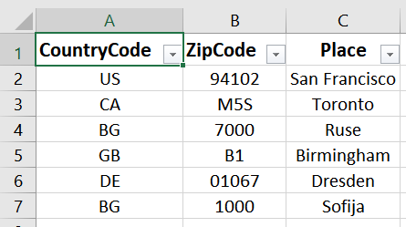
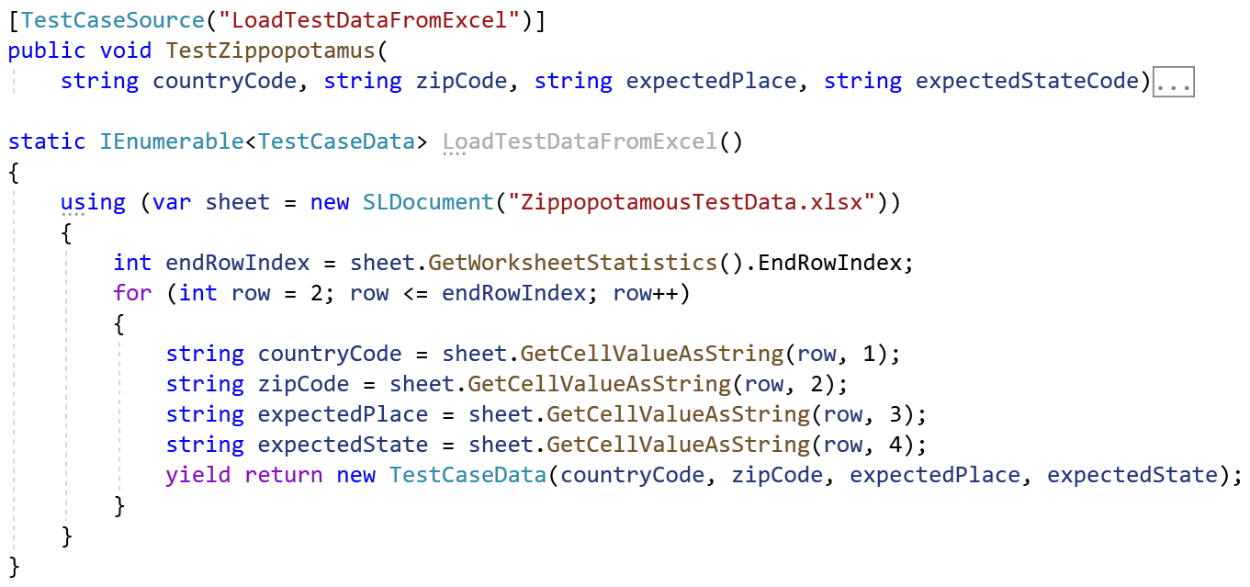
Data-Driven тестване
Data-driven тестване == изпълнение на един тестов case с различни данни (например данни от C# код / Excel таблица)
Data Set
Testing Scripts

Slide 48
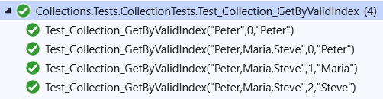
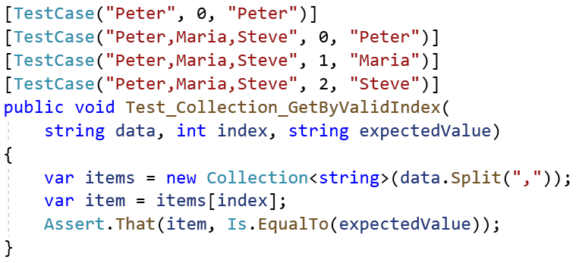
Data-Driven тестване с NUnit (1)
Атрибутът [TestCase] в NUnit задава няколко групи от данни е параметрите на тестовия метод

Slide 49
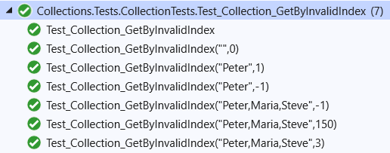
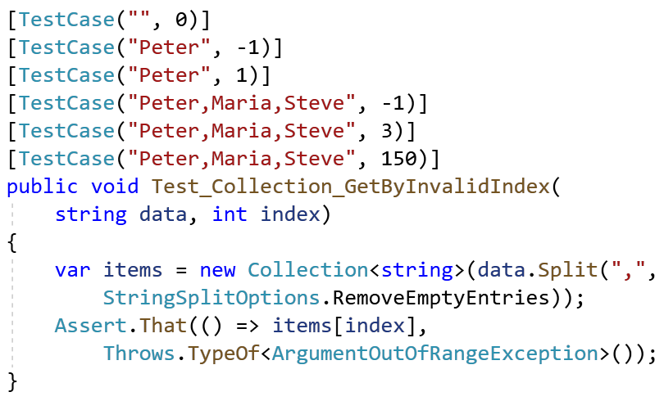
Data-Driven тестване с NUnit (2)
Друг пример

Slide 50
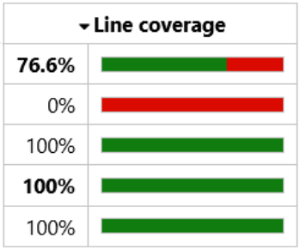
Проверяване на кода, обхванат от компонентните тестове

Slide 51
Обхват на тестовете
Инструментите за обхват на тестовете измерват колко реда код (LOC) са обхванати от тестовете
Редовете, изпълнени поне веднъж, са оцветени в зелено
Редовете, които не са изпълнени (нетествани редове) са червени
Частично изпълнените редове са оранжеви
Обхватът на кода на автоматизираните тестове е важен показател в софтуерното инженерство
Обхват на тестовете от 70 - 80% е добра цел за повечето проекти

Slide 52
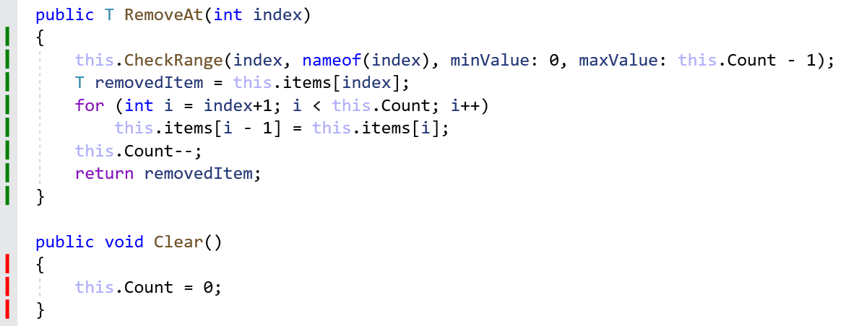
Обхват на тестовете – Примери (1)
Този код е изцяло покрит от тестовете
Този код НЕ е покрит от тестове

Slide 53
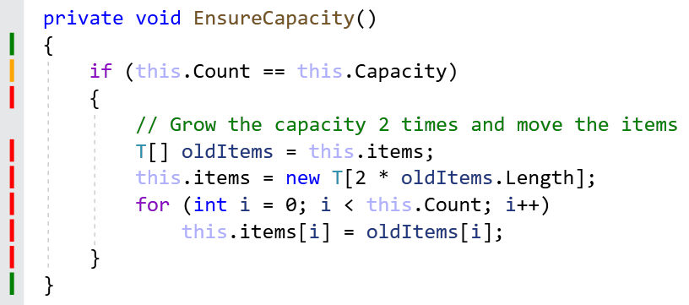
Обхват на тестовете: Примери (2)
Кодът е само
частично покрит от тестовете
Нуждаем се от тест за растеж на капацитета

Slide 54
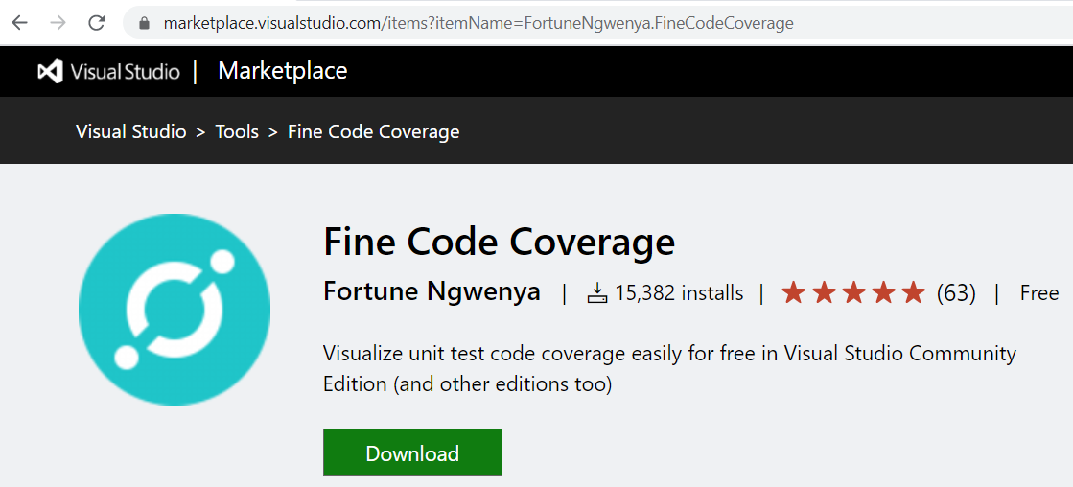
Инструменти за обхват на тестовете за C#
Visual Studio поддържа обхват на тестовете за C# само в Enterprise edition (платен продукт)
Алтернатива: Безплатното разширение Fine Code Coverage
https://bit.ly/321wf8A

Slide 55
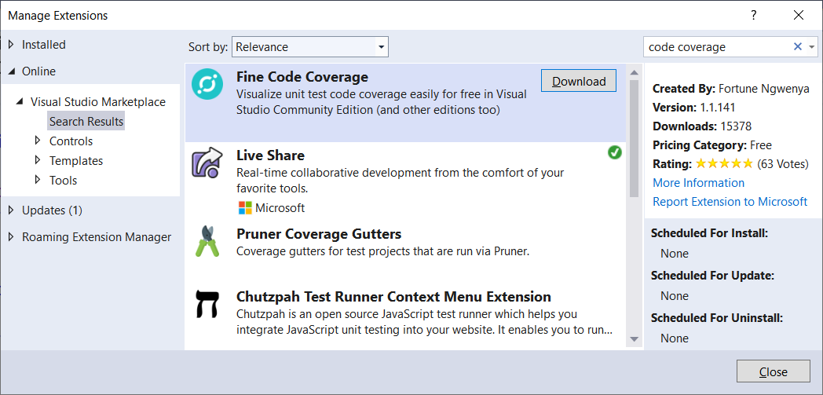

Инсталиране на "Fine Code Coverage" във VS

Slide 56
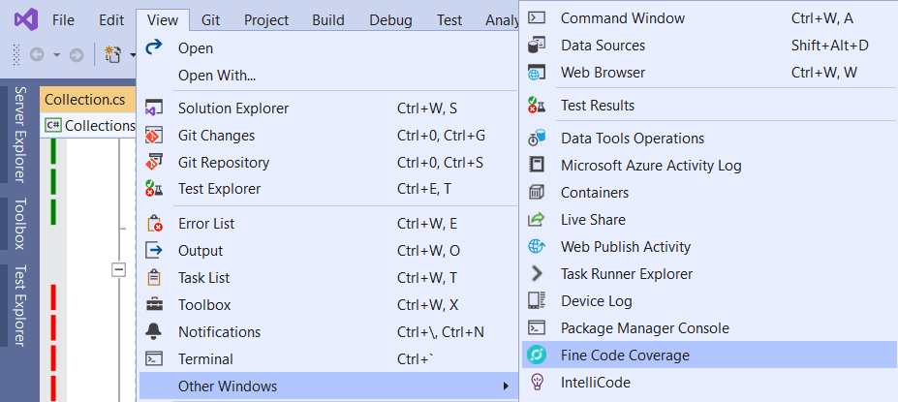
Активиране на "Fine Code Coverage" във VS
Изпълнете компонентните тестове, за да видите обхванатите редове в зелено / червено / оранжево
Налага се да се изчака, оцветяването отнема време
Вижте доклада за обхвата на тестовете в прозореца [Fine Code Coverage]

Slide 57

Утвърдени практики в компонентното тестване

Slide 58


Именуване на тестови методи
Имената трябва да отговарят на въпроса "какво има в метода?"
Трябва да бъдат описателни и четими
IncrementNumber() {}
Test1() {}
TestTransfer() {}
Test_DepositAddsMoneyToBalance() {}
Test_DepositNegativeShouldNotAddMoney() {}
Test_TransferSubtractsFromSourceAddsToDestAccount() {}

Slide 59
Компонентно тестване: Утвърдени практики (1)
Тестовете трябва да бъдат повтаряеми
Трябва да имат еднакво поведение, ако се извикат множество пъти
Очакваните резултати трябва да бъдат постоянни и лесно потвърдени
Тестовете не трябва да имат зависимости (dependencies)
Редът на изпълнение на тестовете не трябва да е от значение
Входните данни и входящите условия трябва да се задават в теста
Тестовете може да зависят само от инициализацията на тестовете: [SetUp]
Тестовете трябва да зачистват (cleanup) всички използвани ресурси

Slide 60
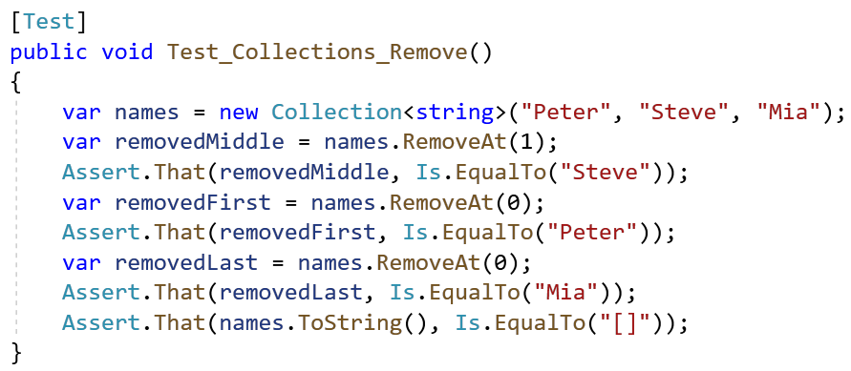
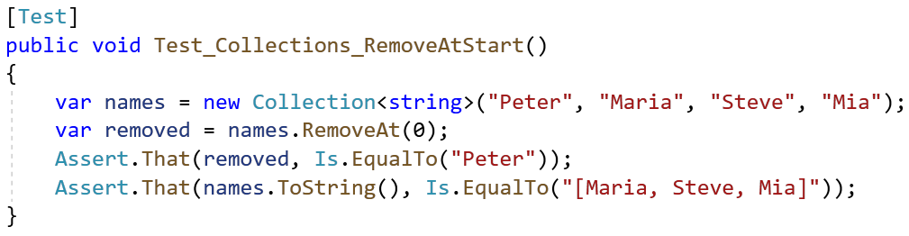

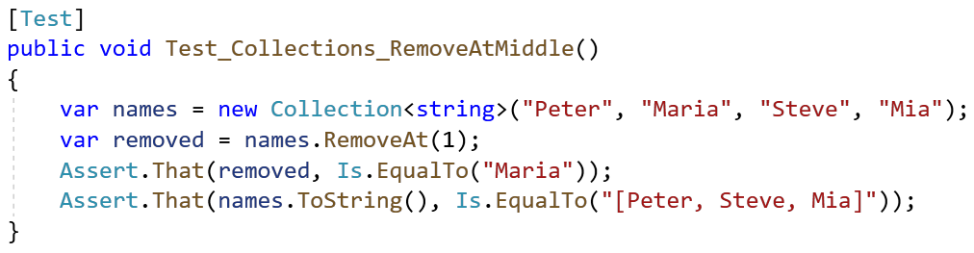

Компонентно тестване: Утвърдени практики (2)
Един сценарий за всеки тестов case, не повече

Slide 61
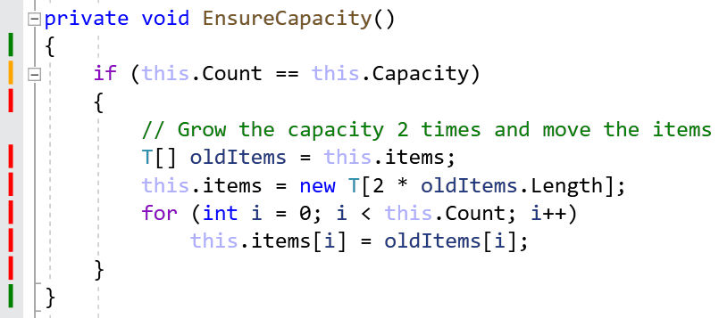
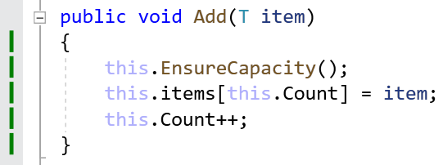
Тестване на частни методи
Частните методи трябва да се тестват индиректно
Чрез тестване на публичните методи със правилен вход и входящи условия, ще се извикат съответните частни методи
Проверете обхвата на тестовете, за да се уверите, че всички редове от кода са тествани!
Пример:

Slide 62

Обобщение
Видове тестване за код – компонентни, интеграционни, системни, приемни
Компонентно тестване == автоматизирано тестване на конкретен компонент (unit)
Framework за тестване == основата за писане на тестове
NUnit == автоматизиран framework за тестване за C#
Моделът AAA – Arrange, Act, Assert
Assertion == проверка на резултатите
Обхват на тестовете – проследява кои редове код (LOC) са тествани
Notes:
62

Slide 63
Въпроси?
Notes:
63

Slide 64

Лиценз
Този курс (презентации, примери, демонстрационен код, упражнения, домашни, видео и други активи) представлява защитено авторско съдържание
Нерегламентирано копиране, разпространение или използване е незаконно
© СофтУни – https://softuni.org
© Софтуерен университет – https://softuni.bg
Notes:
64

